Slide 1
第14章：多线程编程
进程与线程

Slide 2
进程
进程是程序的一次动态执行过程，它经历了从代码加载、执行到执行完毕的一个完整过程，这个过程也是进程本身从产生、发展到最终消亡的过程。多进程操作系统能同时运行多个进程（程序），由于CPU具备分时机制，所以每个进程都能循环获得自己的CPU时间片。由于CPU执行速度非常快，使得所有程序好象是在“同时”运行一样。
线程是在进程上的进一步划分，由于多线程启动速度快，资源占用少，所以处理性能更高。

Slide 3
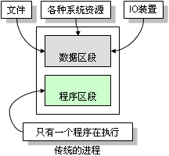
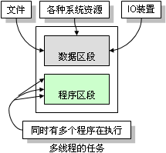
进程与线程

